Slide 1
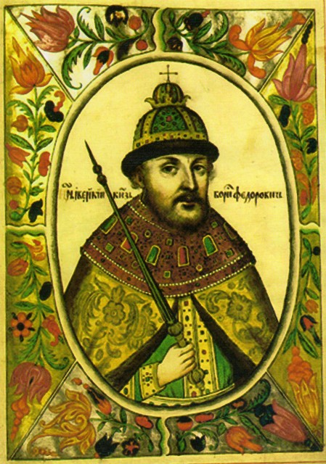
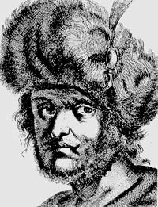
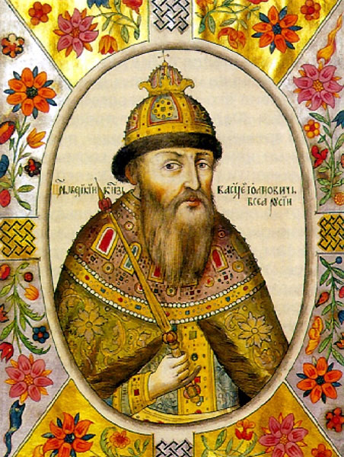
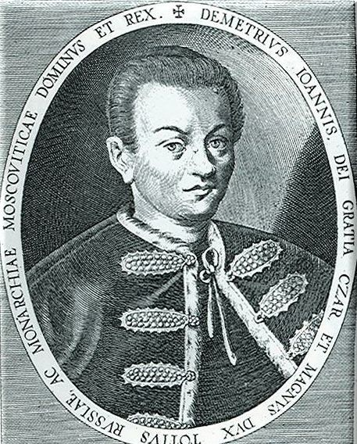

Slide 2
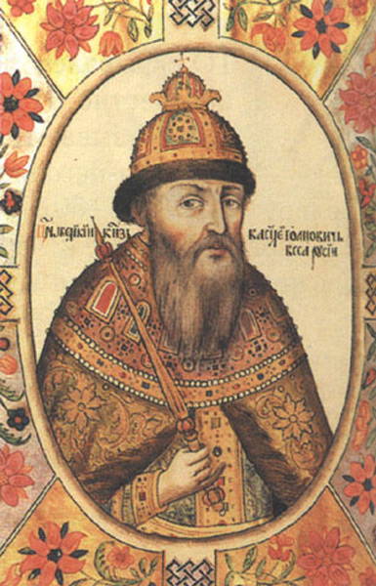
Василий Шуйский 1606-1610 гг.

Slide 3
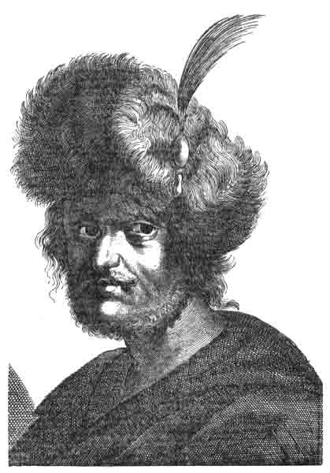
Лжедмитрий II (1607 – 1610)
Сторонники Лжедмитрия II
Польская шляхта
Казаки во главе с атаманом Иваном Заруцким
Остатки отрядов Болотникова
Марина Мнишек
Бояре, недовольные Василием Шуйским
Ростовский митрополит Филарет
Лжедмитрий II. Польская гравюра. XVII в.

Slide 4
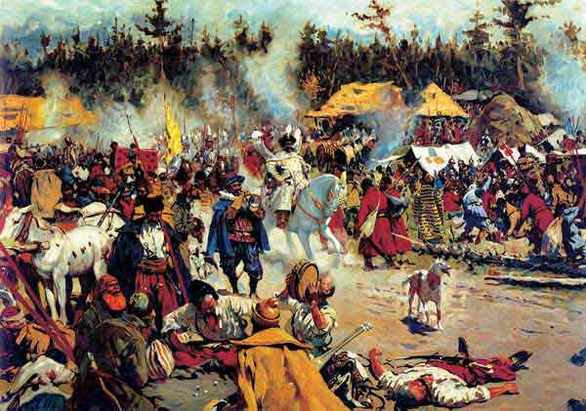
Тушинский лагерь
В смутное время (Лагерь самозванца). Худ. С.В. Иванов. 1908

Slide 5
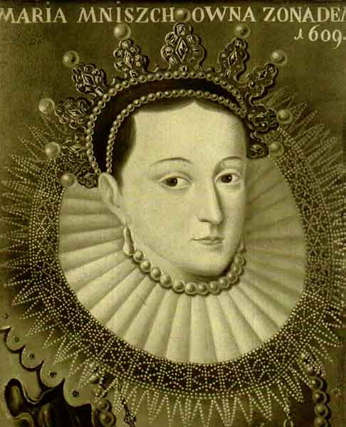
Мнишек, Марина. Гравюра. 1609

Slide 6
Лжедмитрий II – «тушинский вор» (1608 г.)
1609 г. –Василий Шуйский заключает договор со Швецией (Скопин-Шуйский)
Речь Посполитая объявляет войну России и польские войска осаждают Смоленск
(1609-1611 воевода Шейн).

Slide 7
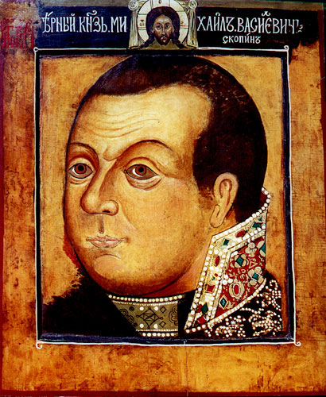
Михаил Васильевич Скопин-Шуйский. Парсуна

Slide 8
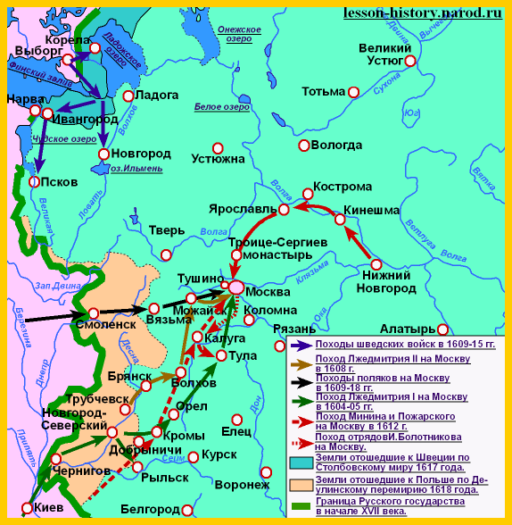
1610г. – польские войска подходят к Москве.
1611г. - шведы захватывают Новгород.

Slide 9
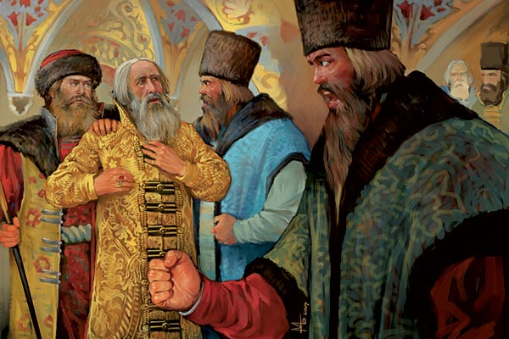
В 1610 г. Василия Шуйского свергли

Slide 10
«Семибоярщина»
7 знатных бояр во главе с Ф.И.Мстиславским.
1610г. – договор с Речью Посполитой. Приглашают польского королевича Владислава на русский престол. Поляки захватывают Москву.
Созыв народного ополчения

Slide 11
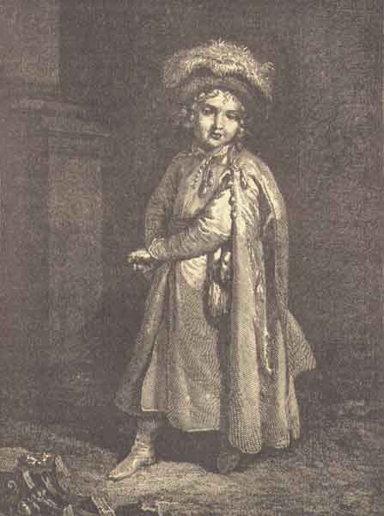
Королевич Владислав в период его избрания на Московское царство. Гравюра. Начало 1610-х гг.

Slide 12
Первое ополчение – 1611г.
Центр – Рязань.
Руководители: Прокопий Ляпунов, Д.Трубецкой, И.Заруцкий, Дм.Пожарский.

Slide 13
Второе ополчение – 1612г.
Центр – Нижний Новгород.
Руководители: Кузьма Минин, Дмитрий Пожарский.
«Совет всей земли» – орган власти для управления страной, куда вошли представители различных слоев населения.

Slide 14
Второе ополчение – 1612г.

Slide 15
Второе ополчение – 1612г.
Подвиг костромского крестьянина
Ивана Сусанина.
«Куда ты ведешь нас?.. не видно ни зги!
— Сусанину с сердцем вскричали враги:
— Мы вязнем и тонем в сугробинах снега;
Нам, знать, не добраться с тобой до ночлега.
Ты сбился, брат, верно, нарочно с пути;
Но тем Михаила тебе не спасти!»
Кондратий Рылеев.

Slide 16
Земский собор – 1613г.
1613г. – избрание на земском соборе царем Михаила Федоровича Романова.

Slide 17
В чье правление происходит восстание?

Slide 18
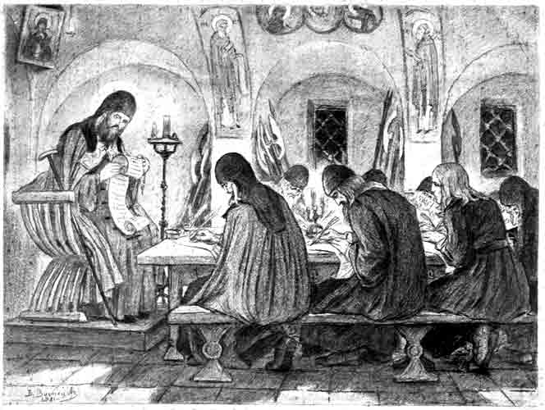
16-месячная осада Троице-Сергиева монастыря
Преподобный Дионисий диктует инокам свою грамоту. Гравюра с картины В.М. Васнецова. 1911

Slide 19
Почему интервенция стала возможной?

Slide 20
Москва была в осаде Московский люд начинал бунтовать Готовился заговор против Шуйского Кто боролся за власть в России во время интервенции?

Slide 21
Начало открытой польско-шведской интервенции
1609 (весна) – договор Василия Шуйского со Швецией.
1609 (лето) – успешные действия войск М.В. Скопина-Шуйского
⇓
1609 (сентябрь) – Открытая интервенция Польши. Осада Смоленска войсками Сигизмунда III
Интервенция – насильственное вмешательство одного или нескольких государств во внутренние дела другого государства

Slide 22
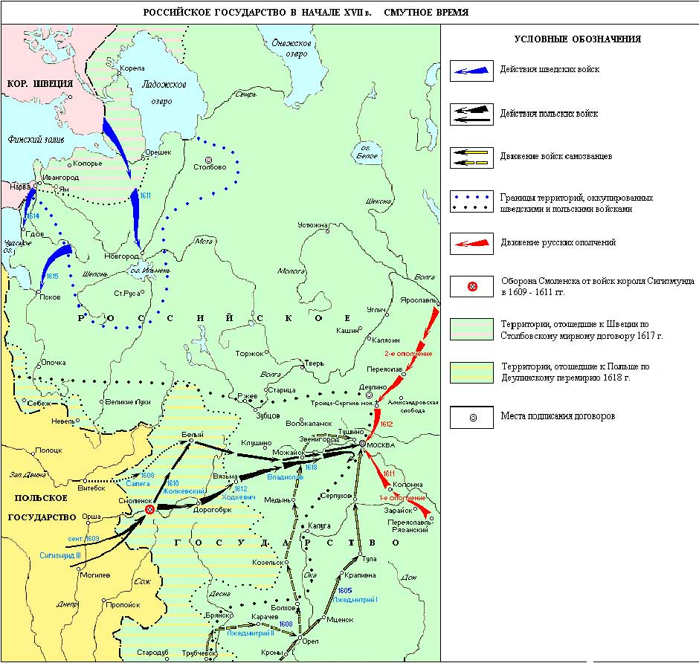

Slide 23
В 1610 год под Москвой были разбиты войска Шуйского. Дни его были сочтены.

Slide 24
Семибоярщина (1610 – 1613)
Семибоярщина – группа из семи бояр во главе с Федором Мстиславским.
Пригласили королевича Владислава на русский престол.
Правили государством от его имени.
Для собственной защиты пустили в Москву поляков во главе с Жалкевским.
Требовали сдать Смоленск.
⇓
Реальной власти не имели
Заслужили обвинение в предательстве национальных интересов

Slide 25
Королевич Владислав в период его избрания на Московское царство. Гравюра. Начало 1610-х гг.

Slide 26
От куда появились Шведы в России?

Slide 27
«Семибоярщина»
7 знатных бояр во главе с Ф.И.Мстиславским.
1610г. – договор с Речью Посполитой о приглашении польского королевича Владислава на русский престол.
Созыв народного ополчения

Slide 28
Первое ополчение – 1611г.
Центр – Рязань.
Руководители: Прокопий Ляпунов, Д.Трубецкой, И.Заруцкий, Дм.Пожарский.
Какие были итоги?

Slide 29
Второе ополчение – 1612г.
Центр – Нижний Новгород.
Руководители: Кузьма Минин, Дмитрий Пожарский.
«Совет всей земли» – орган власти для управления страной, куда вошли представители различных слоев населения.

Slide 30
Второе ополчение – 1612г.
4 ноября 1612 г. – освобождение Москвы от поляков.

Slide 31
Второе ополчение – 1612г.
Подвиг костромского крестьянина
Ивана Сусанина.

Slide 32
Земский собор – 1613г.
1613г. – избрание на земском соборе царем Михаила Федоровича Романова.

Slide 33
Д/З.
1. Ответить на вопросы после №5 вопросы:5,6,7,8.
Написать итоги Смутного времени.
2. Написать эссе на тему: «Какова была роль второго ополчения Минина и Пожарского для России?»
3. Заполнить таблицу.
Хронологические рамки периода | Основные события | Характеристика противоборствующих сил | Имена наиболее значительных участников | Итоги периода, его значение для дальнейшего хода событий

